Slide 1
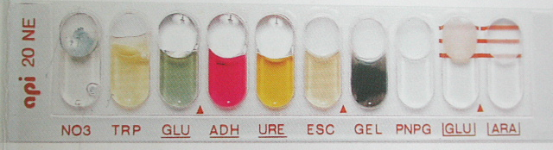
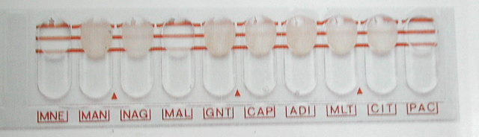
Résultats de la galerie miniaturisée
Famille 2 - Espèce 1
Aide en cas de doute photos de résultats
possibles sur API 20 NE
Imprimez la fiche de lecture API 20 NE
traduisez les résultats de chaque caractère par + ou -
remplissez le bulletin correspondant
utilisez le logiciel taxonomie pour identifier l'espèce

Slide 2
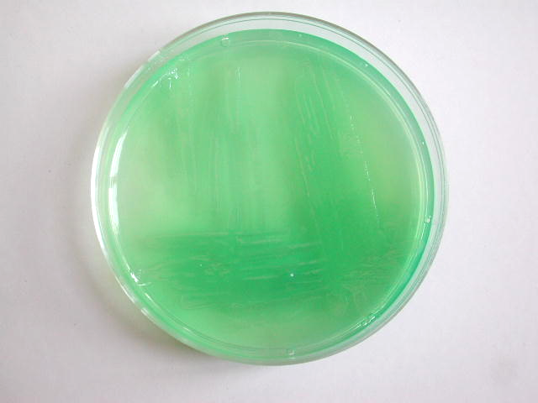
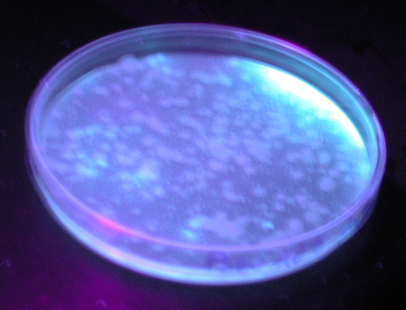
Caractères complémentaires
Gélose CN
Observation en chambre
noire sous UV

